Slide 1
Dossier Architecture Général

Slide 2
Informations
Code: PROJ4
Titre: Cadre stratégique
Type: TPROJ1 - Métier
Statut: En attente
Sponsor: UORG1 - DRH (Interne)
Réference du train: None
Méteo: Bonne
Taux avancement global estimé: 50
Taux avancement délai: 50

Slide 3
Informations (suite)
Date de début: 2024-04-15 00:00:00
Date de fin estimée: 2024-12-09 00:00:00
Date de fin réelle: None
Budget OPEX estimé: None
Budget OPEX réel: None
Budget CAPEX estimé: 20000
Budget CAPEX réel: None

Slide 4
Contributeurs
Unité organisationnelle | Acteur | Rôle
UORG3 - DCSSI (Interne) | YAMOUNI RACHID | Architecte
UORG3 - DCSSI (Interne) | Petit Frederic | Architecte
UORG3 - DCSSI (Interne) | BONTE Martine | Responsable DSI Métier

Slide 5
Contexte
Contexte :
======
L’hétérogénéité des outils de gestion RH des maisons complique l’animation des dispositifs relatifs à la population des cadres dirigeants et stratégiques. Pour rappel, cette animation est prise en charge par une équipe dédiée de l’UMG, composée de deux collaborateurs.
Objectif :
======
Mettre en place un outil qui regroupera les informations requises pour le bon déroulement et le suivi des processus :
* Programme DECLIC
* Gestion des parcours et carrières - accompagnement des Dirigeants
* Comité Carrière
* *Développement des cadres dirigeants (Dispositif en cours de développement) – LOT2*
Ce dispositif sera administré par la DRH groupe.

Slide 6
ADR
ADR | Description
ADR2 - Cadre stratégique - Application | Applicatif non disponible au sein des maisons. Pas de solution appropriée de la part des éditeurs

Slide 7
Processus
Processus actuel | Processus cible
PROC1 - RH - Processus DECLIC | PROC1 - RH - Processus DECLIC
PROC2 - RH - Processus Gestion des parcours et carrières | PROC2 - RH - Processus Gestion des parcours et carrières

Slide 8
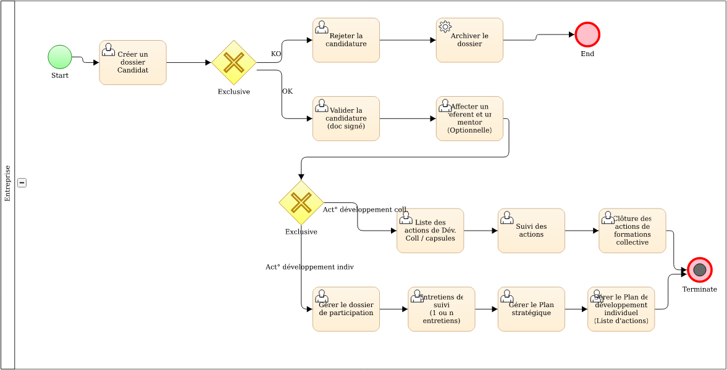
Processus actuel: PROC1 - RH - Processus DECLIC

Slide 9
Processus cible: PROC1 - RH - Processus DECLIC

Slide 10
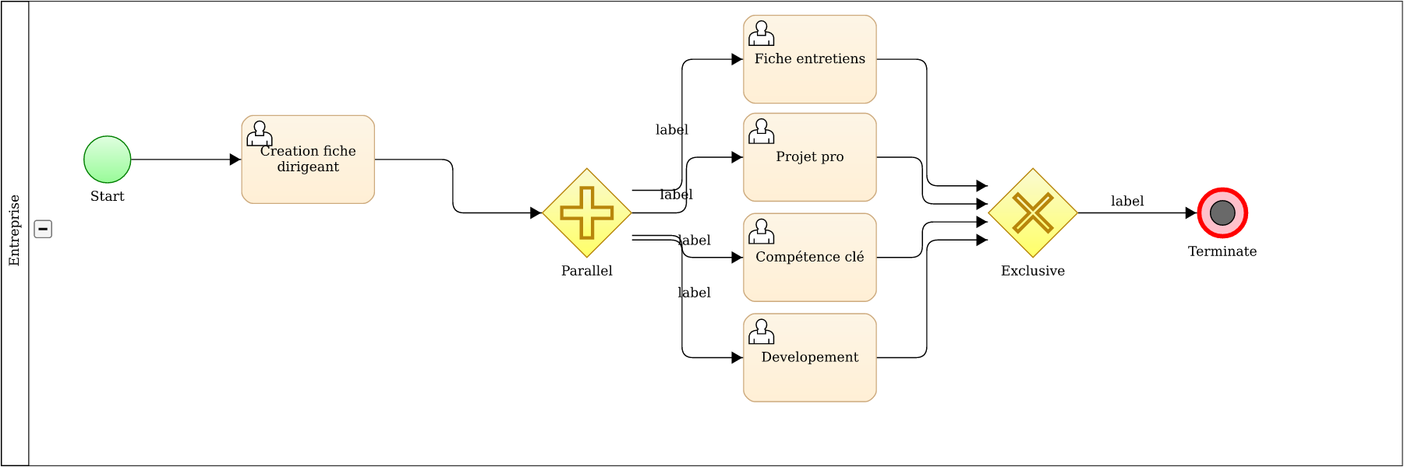
Processus actuel: PROC2 - RH - Processus Gestion des parcours et carrières

Slide 11
Processus cible: PROC2 - RH - Processus Gestion des parcours et carrières

Slide 12
Démarche
1* prise de connaissance de l'expression de besoin
2* Définition des processus
3* Rechercher les solutions groupe ou du marché (ou spécifique)
4* Proposition de solution
5* Préparation de la DA UMG

Slide 13
Contraintes
Contrainte | Description
CODE1 - Re-use | Réutiliser un outil groupe
CODE2 - Budget | Budget Build de 20 000 €

Slide 14
Sécurite
Sécurité | Description
CODE1 - Donnée personnelle | Donnée personnelle de cadre dirigeant

Slide 15
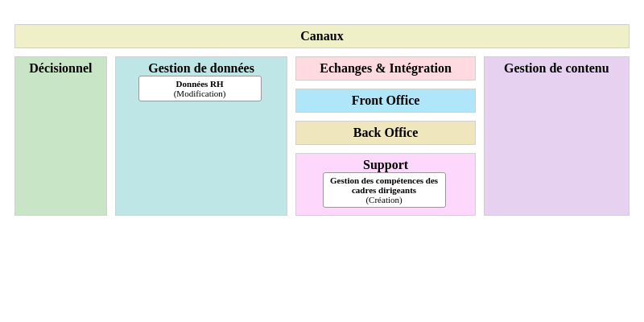
Cartographie fonctionnelle impactée

Slide 16
Capacités
Capacité | Type | Impact
CAP55 - Données RH | Modification | None
CAP74 - Gestion des compétences des cadres dirigeants | Création | None

Slide 17
Solution applicative: CODE1 - Solution spécifique
Le scénario proposé est le développement d'une application spécifique sur la base du cadre de la digital factory OITC par MGEN

Slide 18
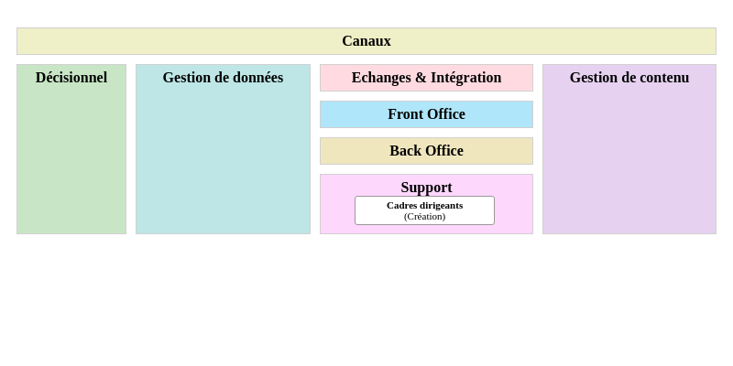
Cartographie applicative impactée

Slide 19
Applications
Application | Type | Impact
APP620 - Cadres dirigeants | Création | None

